Slide 1
電腦伴唱機單一窗口
授權實務
主講人
MÜST 社團法人中華音樂著作權協會
法務暨授權部經理 范佩珍
日期 104年4月10日

Slide 2
簡報大綱
共同費率申請程序
申請表
授權資訊表
共同使用報酬率
如何計算費用

Slide 3
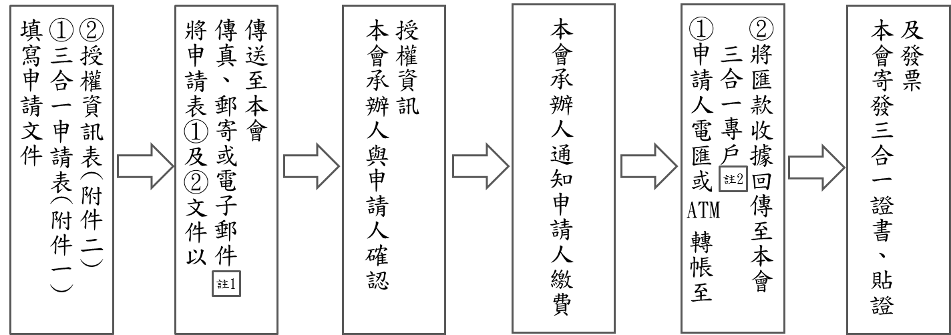
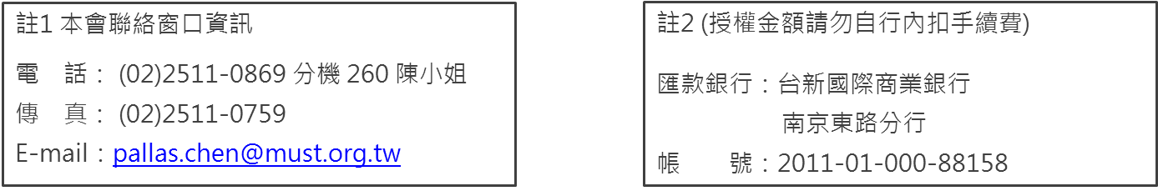
共同費率申請程序

Slide 4
申請表

Slide 6
授權資訊表
授權資訊表
協會 | 店名 | 地址 | 授權期間 | 台數 | 付款金額 (含稅)
MÜST
MCAT
TMCS

Slide 7
共同使用報酬率

Slide 8
如何計算費用
1.補齊3家協會授權期間費用
新業者：自「營業日」起算
曾經授權未續約：自「應續約日」起算
請求共同費率者：自「請求共同費率日」起算
2.共同費率期間費用
年度共同費率金額9,450元(含稅)
1 + 2
應繳總額

Slide 9
舉例
 | 店名 | 地址 | 授權期間 | 台數 | 付款金額 /台 (含稅)
中華 (MÜST) | OO小吃店 | O市O區O路O號O樓 | 2013/12/01~2014/11/30 | 1 | 5,250
聯總(MCAT) |  |  | 2014/04/01-2015/03/31 | 1 | 3,150
台協(TMCS) |  |  | 2014/09/01~2015/08/31 | 1 | 2,100
共同費率 授權期間 | 2015/04/01~2016/03/31(1台)
中華(MÜST) | 追溯期間(2014/12/01~2015/03/31)：5,250/12月*4月*1台=1,750 共同費率(2015/04/01~2016/03/31)：4,725*1台=4,725 總 計：1,750+4,725=6,475
聯總(MCAT) | 追溯期間：無 共同費率(2015/04/01~2016/03/31)：2,835 總 計：2,835
台協(TMCS) | 追溯期間：無 共同費率(2015/09/01~2016/03/31)：1,890-已繳875=1,015 總 計：1,015
應繳金額 | 6,475+2,835+1,015=10,325

Slide 10
圖示
應繳總額10,325元
104.4.1
申請共同費率
共同費率起算日
105.3.31
共同費率到期日
共 同 費 率 開 始
103.11.30到期
MÜST
② 共同費率 4,725
① 5,250/12*4=1,750
個別費率追溯4個月
104.3.31到期
MCAT
共同費率 2,835
104.8.31到期
TMCS
1,890 –已繳875 (2,100/12*5)=1,015
共同費率扣除已付款之餘額
以上金額均含稅

Slide 11

報告結束
謝謝各位

